Slide 1
Programmering og Problemløsning
2.1: Fsharp

Slide 2
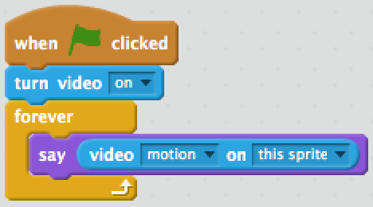
Nøglekoncepter
Initial starttilstand
Løkker
Betingelser
Udtryk
Værdi
Variabel
Kommunikation
Tilfældigt tal
Initial starttilstand
Udforsk blokke med testprogrammer
Design: tænk først, derefter programmér
Fejlfinding og retning (debugging)

Slide 3
Trin i problemløsning
Forstå problemet
Tænk løsninger igennem (design)
Vælg og implementér
Reflektér og evt. gentag

Slide 4
Fysiksimulering: rakketaffyring og landing
Spiller styrer en rakkets acceleration
Rakketten simulerer Newtons ligninger med tyngdekraft og brugerstyrret acceleration
Hvis hastigheden er for stor, når den lander, så skal der skrives en sjov besked

Slide 5
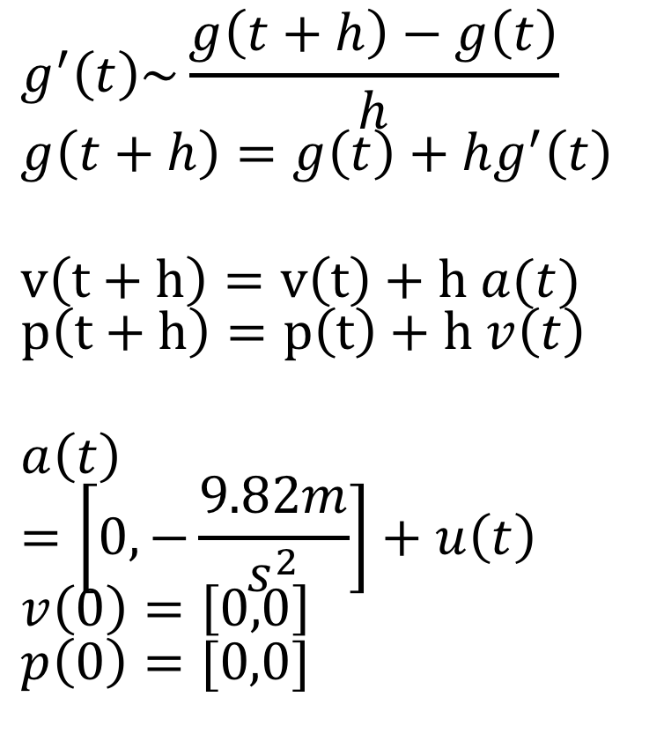
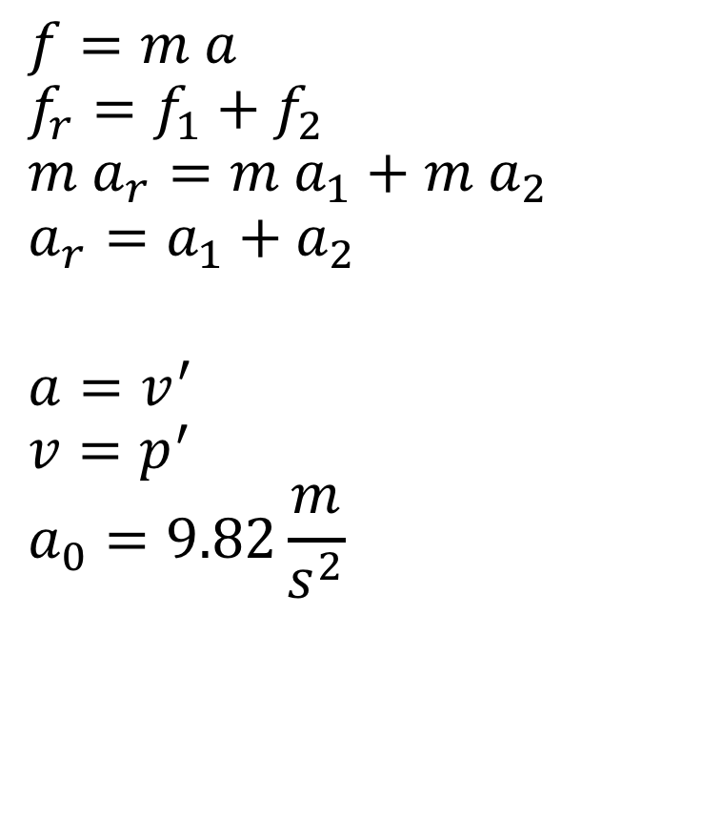
Fysiksimulering: rakketaffyring og landing
$$f=m a \\ f_{r}=f_{1}+f_{2} \\ m a_{r}=m a_{1}+m a_{2} \\ a_{r}=a_{1}+a_{2}$$
$$a=v^{′} \\ v=p^{′} \\ a_{0}=9.82\frac{m}{s^{2}}$$
$$g^{′}\left(t\right)\sim \frac{g\left(t+h\right)−g\left(t\right)}{h} \\ g\left(t+h\right)=g\left(t\right)+hg^{′}\left(t\right)$$
$$v\left(t+h\right)=v\left(t\right)+h a(t) \\ p\left(t+h\right)=p\left(t\right)+h v\left(t\right)$$
$$a\left(t\right)=\left[0,−\frac{9.82m}{s^{2}}\right]+u\left(t\right) \\ v\left(0\right)=\left[0,0\right] \\ p\left(0\right)=[0,0]$$

Slide 6
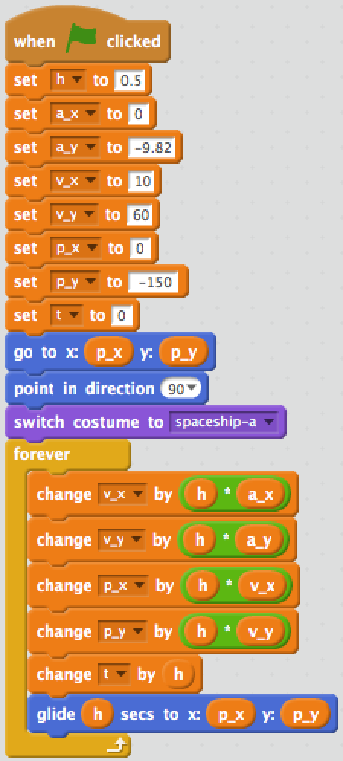
Fysiksimulering: rakketaffyring og landing

Slide 7
Fysiksimulering: rakketaffyring og landing
Run Space landing Simple

Slide 8
Fysiksimulering: rakketaffyring og landing
Run Space landing

Slide 9
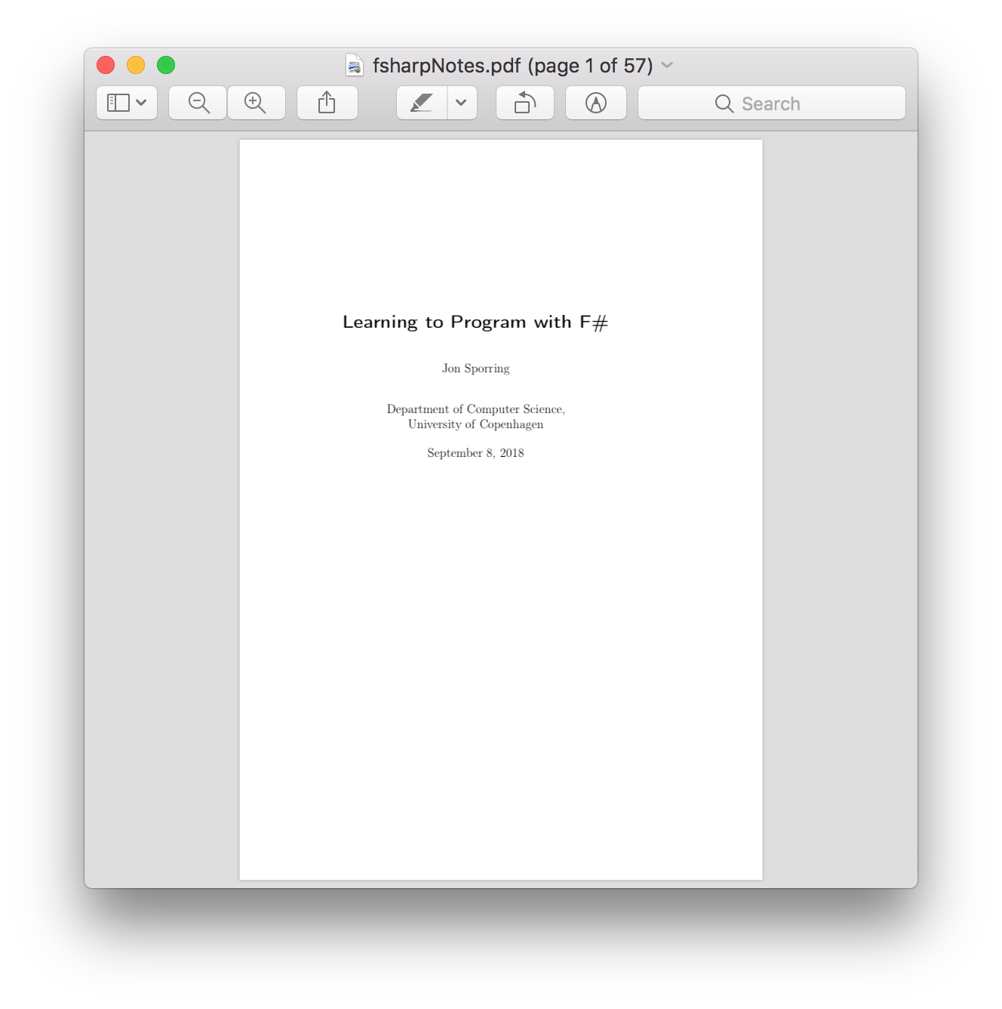

Slide 10
Programmeringsparadigmer
Event-drevet
Imperativ
Deklarativ
Objektorienteret

Slide 11
F# som lommeregner
357
864
357+864
let a = 357
let b = 864
let c = a + b
do printfn "%A" c
3 måder at køre (execute / run) programmet på:
fsharpi -> indtast myFirstFsharp.fsx
fsharpi myFirstFsharp.fsx
fsharpc myFirstFsharp.fsx && mono myFirstFsharp.exe

Slide 12
Fortolker (interpreter) vs. Oversætter (compiler)
Interaktion
Kompilering
Lær at programmere med F#

Slide 13
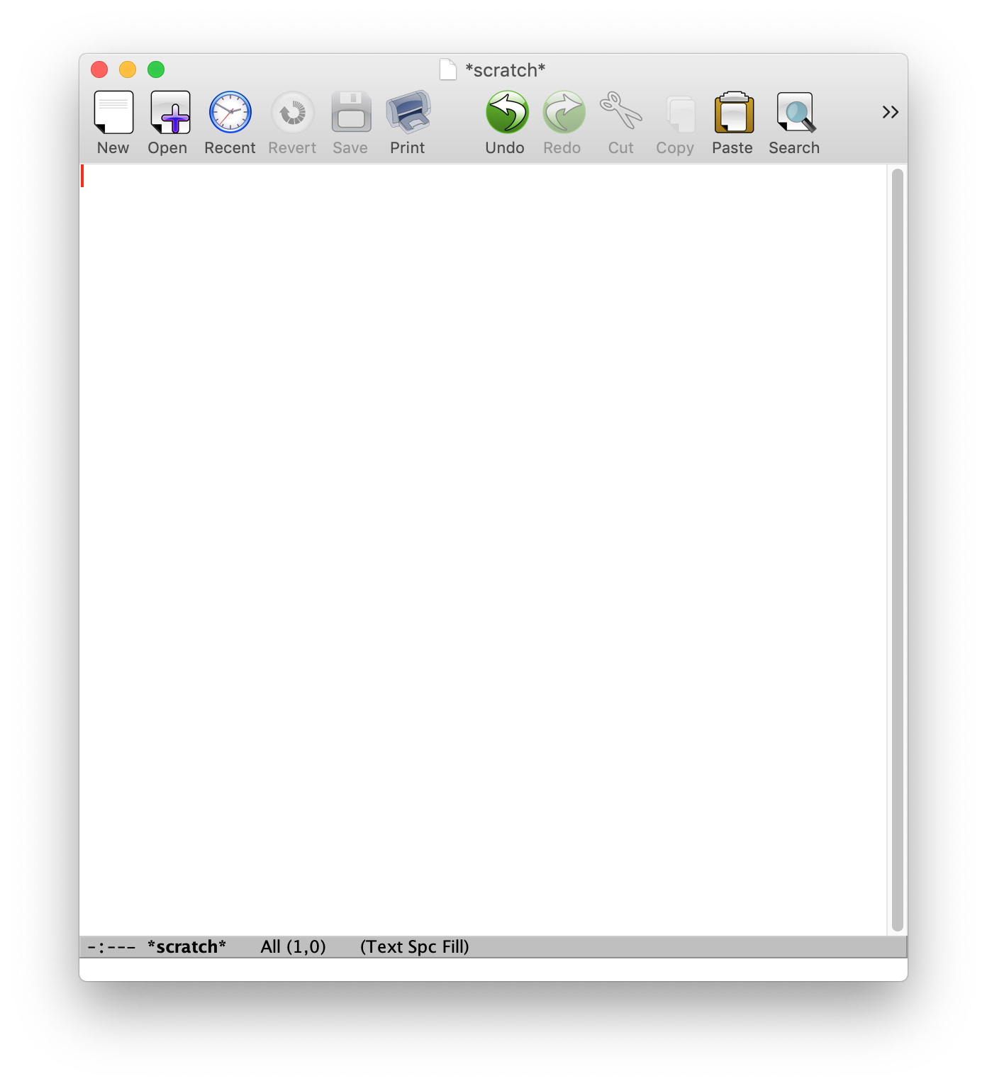
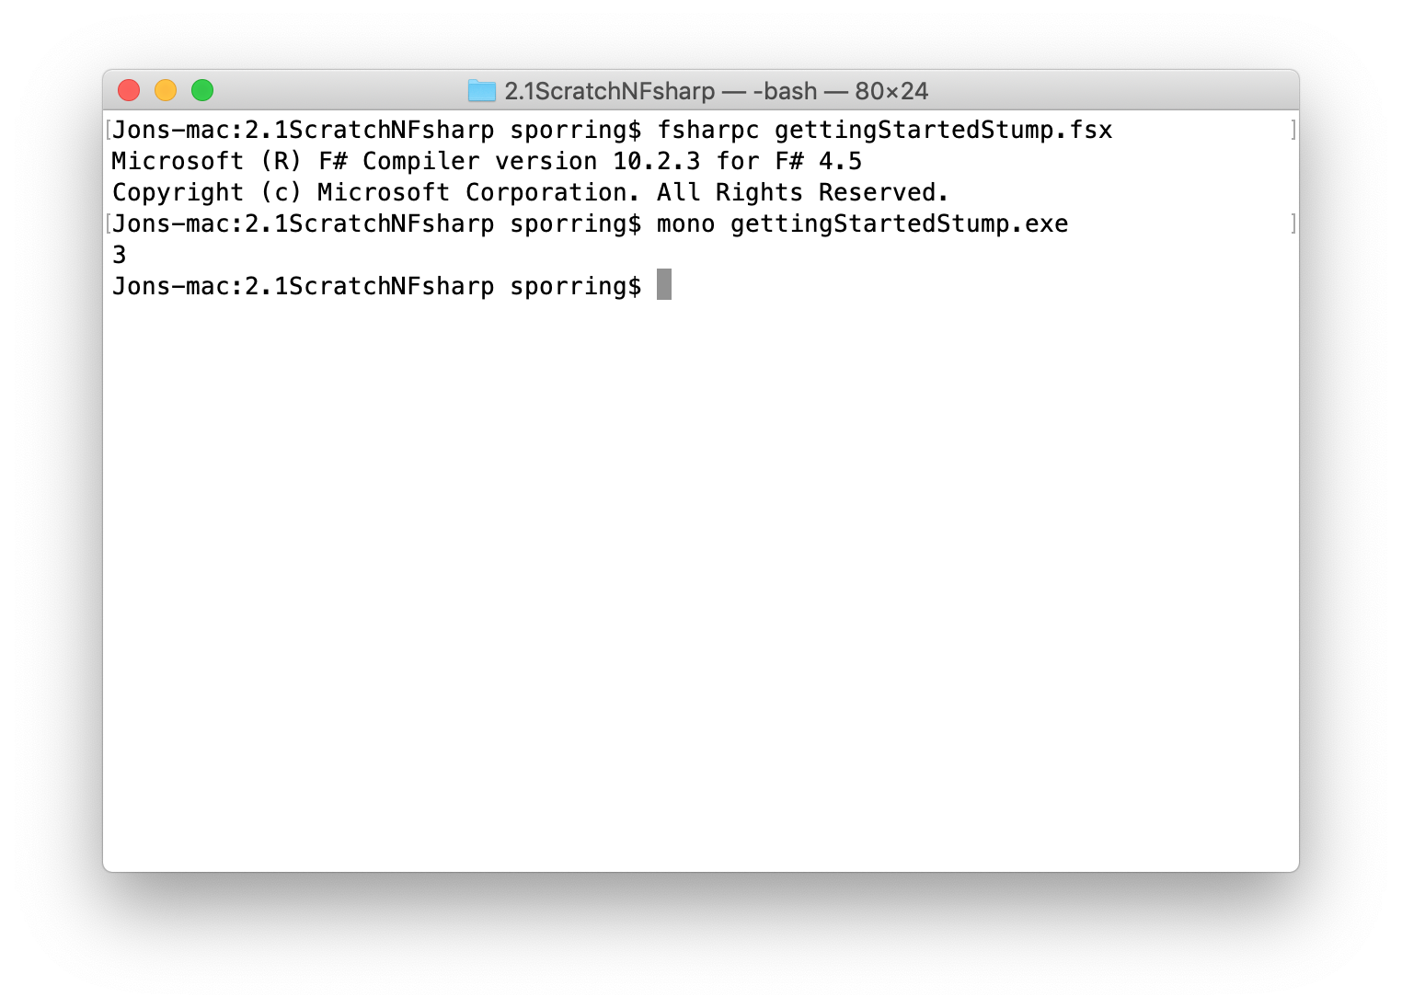
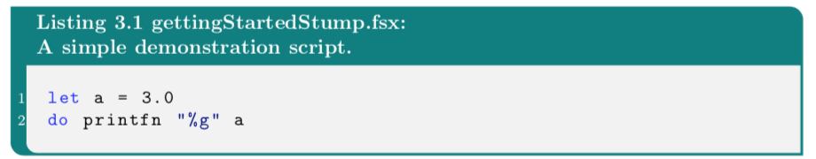
F#: Teksteditor, kompilering, kørsel

Slide 14
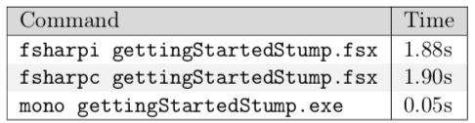
F#
Notes:
Kør i hver sit vindue!

Slide 15
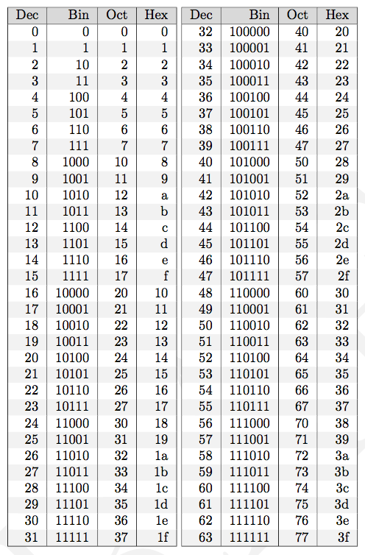
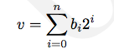
Alt på computeren er relateret til binære tal
Et oktal ciffer
Et heksal ciffer
https://tinyurl.com/ycpxcto5
Notes:
Vis 134 = 100 + 30 + 4 = 1 * 10^2 + 3 * 10^1 + 4 * 10^0 = sum d_i 10^I

Slide 16
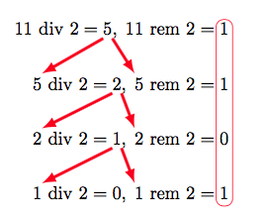
Dividér med 2 algoritmen
Fra binær til decimal
Fra decimal til binær
https://tinyurl.com/y7s5979a

